Slide 1


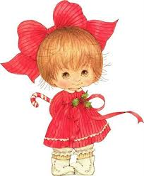


LULÚ Y LAS FRUTAS
Lucía Vallejo Jiménez
4º Educación Infantil
Diseño y Desarrollo de Recursos Tecnológicos Educativos

Slide 2




Unidad Didáctica: Las frutas
ALUMNOS DE 3 AÑOS
Objetivos
Recordar el nombre de las frutas: manzana, naranja, pera, fresa, sandía y plátano.
Aprender el nombre de la planta de cada fruta: manzano, naranjo, peral, mata de fresas, mata de sandía y platanero.
Escuchar el cuento atentamente.
Participar en las actividades.
Respetar las normas.
CONTENIDOS
Las frutas: manzana, naranja, pera, fresa, sandía y plátano.
Planta de cada fruta: manzano, naranjo, peral, mata de fresas, mata de sandía y platanero.
-Cumplimento de normas.
-Participación.

Slide 3

COMPETENCIAS
Competencia en comunicación lingüística | Escuchar el cuento atentamente. Responder a las preguntas que se planteen.
Competencia en el conocimiento y la interacción con el mundo que le rodea | Recordar algunas frutas (manzana, naranja, pera, sandía, fresa y plátano) y aprender cómo se llama su planta.
Competencia en el tratamiento de la información y competencia digital | Realizar las actividades utilizando la PDI o el ordenador.
Competencial social y ciudadana | Escuchar de forma atenta el cuento y las explicaciones. Participar en las actividades propuestas. Prestar ayuda a los compañeros. Respetar el turno.
Competencia para aprender a aprender | Aprender, disfrutando, los contendidos relacionados con las frutas.
Competencia en autonomía e iniciativa personal | Mostrar cada vez más seguridad a la hora de realizar las actividades.
Competencia emocional | Respetar las normas. Tolerar el fracaso cuando las cosas no salgan como se esperaba.

Slide 4


Slide 5
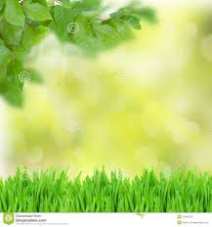


Slide 6
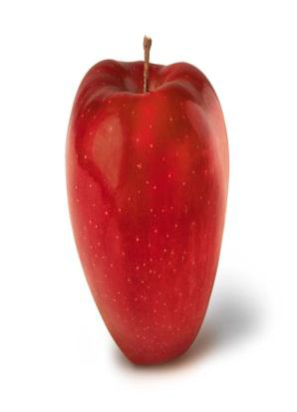

Slide 7
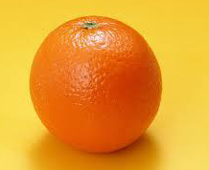

Slide 8
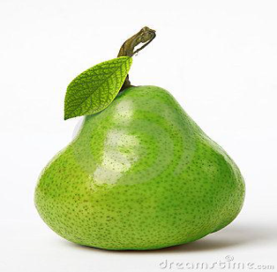

Slide 9
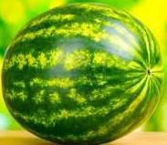

Slide 10
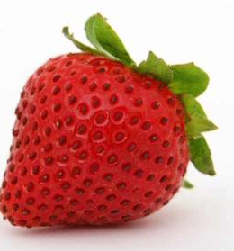

Slide 11
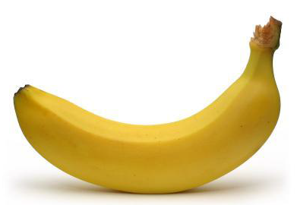

Slide 13


Slide 14
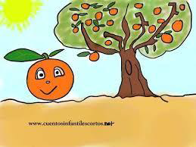

Slide 15
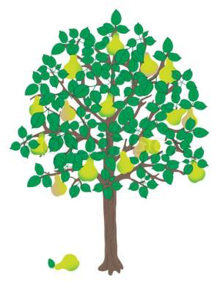

Slide 16
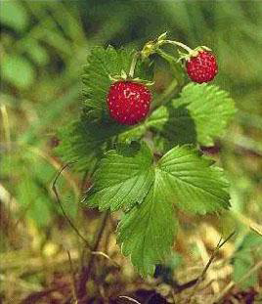

Slide 17
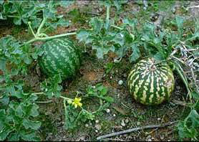

Slide 18
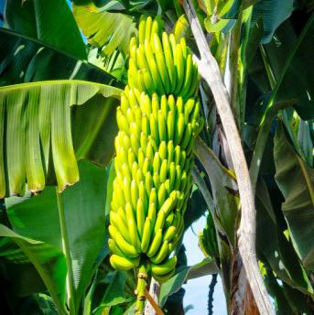

Slide 19



Slide 21
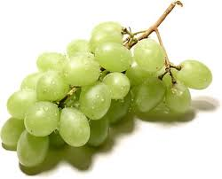
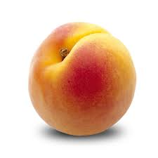

Slide 24


Slide 25
SIGUIENTE

Slide 26
INTÉNTALO DE NUEVO

Slide 28
SIGUIENTE

Slide 29
INTÉNTALO DE NUEVO

Slide 31
SIGUIENTE

Slide 32
INTÉNTALO DE NUEVO

Slide 34
SIGUIENTE

Slide 35
INTÉNTALO DE NUEVO

Slide 37
SIGUIENTE

Slide 38
INTÉNTALO DE NUEVO

Slide 40
SIGUIENTE

Slide 41
INTÉNTALO DE NUEVO

Slide 42
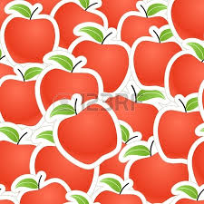

Slide 43
REFERENCIAS BIBLIOGRÁFICAS
-Decreto 67/2007 por el que se establece y ordena el currículo del Segundo Ciclo de la Educación Infantil en la Comunidad Autónoma de Castilla-La Mancha.
-Page, L. 1998, Google imágenes. Recuperado en: https://www.google.es/ Consultado habitualmente.

